Slide 1
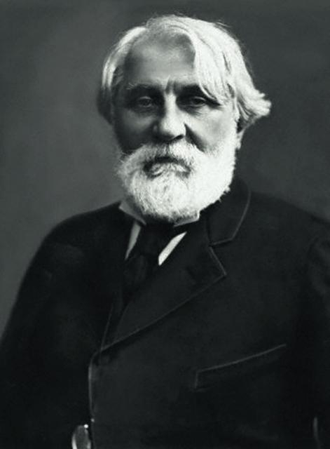
«В дни сомнений, в дни тягостных раздумий о судьбах моей родины,- ты один мне поддержка и опора, о великий, могучий, правдивый и свободный русский язык! Не будь тебя-как не впасть в отчаяние при виде всего, что совершается дома? – Но нельзя верить,чтобы такой язык не был дан великому народу!»

